Slide 1
UD2 - Manejo de conectores
ACCESO A DATOS ION MARÍN

Slide 2
Aprenderás a
Realizar programas Java para acceder a bases de datos relacionales. Para ello utilizaremos los conectores que no son más que el software que se necesita para realizar las conexiones desde nuestro programa Java con una base de datos relacional

Slide 3
Objetivos de aprendizaje
Instalar y utilizar bases de datos embebidas
Utilizar conectores para acceder a bases de datos
Establecer conexiones a bases de datos
Desarrollar aplicaciones para acceder a los datos de la base de datos
Ejecutar procedimientos de bases de datos

Slide 4
Objetivos de aprendizaje
Esquema general:
- BBDD Relacionales vs BBDD OO - BBDD con arquitectura C-S vs BBDD Embebidas - Ejemplos
BBDD Embebidas
- Ejemplos - Arquitectura - SQLite - DB4o
BBDD con arquitectura C-S
- Protocolos de acceso a BBDD
- ODBC - JDBC (2 capas, 3 capas) - JDBC-ODBC
- Establecimiento de conexiones a BBDD
- SQLite - HSQLDB - H2 - MySQL - Oracle – Access
Ejecución de sentencias de descripción de datos
- DatabaseMetadata - ResultSetMetadata
Ejecución de sentencias de manipulación de datos
- Statement
Ejecución de procedimientos

Slide 5
Esquema general del tema
BBDD Embebidas
Arquitectura C-S
BBDD Relacionales
BBDD OO
ODBC
JDBC
JDBC-ODBC
SQLite
DB4o
H2
HSQLBD
Access
Oracle
MySQL
Datos y Metadatos

Slide 6
1. Esquema general - BBDD Relacionales vs OO-
H2
Oracle
SQL Server
MySQL
SQLite
Derby
BBDD Relacionales
VS
BBDD Orientadas a Objetos
Informix
DB4o

Slide 7
1. Esquema general - BBDD C-S vs Embebidas -
Oracle
SQL Server
MySQL
DB2
PostgreSQL
BBDD con arquitectura Cliente-Servidor
VS
BBDD Embebidas
Derby
SQLite
DB4o
H2

Slide 8
1. Esquema general - Ejemplos -
Por lo tanto, nos podemos encontrar:
BBDD Relacional con estructura C-S: MySQL, Oracle, DB2…
BBDD Relacional y embebida: SQLite, Derby, H2…
BBDD OO con estructura C-S: Informix
BBDD OO y embebida: DB4o

Slide 9
2. Bases de datos embebidas. - Ejemplos -
SQLite (relacional)
Apache Derby (relacional)
HSQLBD (relacional)
H2 (relacional)
Db4O (Orientado a Objetos)

Slide 10
2. Bases de datos embebidas. - Arquitectura -
Aplicación Java
BBDD (Ficheros)
PC

Slide 11
2. Bases de datos embebidas. - SQLite -
Sistema gestor de BD multiplataforma escrito en C que proporciona un motor muy ligero.
Las BD se guardan en forma de ficheros, por lo que es fácil trasladar la base de datos con la aplicación que la usa.
Cuenta con una utilidad que nos permitirá ejecutar comandos SQL contra la BD SQLite en modo consola

Slide 12
2. Bases de datos embebidas. - SQLite. Instalación -
Accede a:
http://www.sqlite.org/download.html
y descarga el fichero ZIP
sqlite-tools-win32-x86-3330000.zip
al descomprimirlo obtenemos el fichero ejecutable
sqlite3.exe

Slide 13
2. Bases de datos embebidas. - SQLite. Crear Tablas -
(Ejecutar esto desde la carpeta del sqlite (acceder desde CMD))
sqlite3 C:\Users\Desktop\db\ejemplo.db
sqlite> CREATE TABLE departamentos (
...> dept_no TINYINT(2) NOT NULL PRIMARY KEY,
...> dnombre VARCHAR(15),
...> loc VARCHAR(15)
...> );
sqlite> .quit

Slide 14
2. Bases de datos embebidas. - SQLite. Insertar y Leer Tablas -
//Para insertar datos
sqlite> INSERT INTO departamento VALUES (10, 'informatica', 'bilbao');
sqlite> .quit
//Para leer las tablas
sqlite> SELECT * FROM departamentos;
sqlite> .quit
//Para ver estructura tablas:
sqlite> .schema departamentos
//Importante: activar FK
PRAGMA foreign_keys = ON;

Slide 15
2. Bases de datos embebidas. - SQLite. Actividad 1 -
Crea la tabla EMPLEADOS y DEPARTAMENTOS en SQLite e inserta filas en ellas.
La descripción de las tablas:
DEPARTAMENTOS: (DEPT_NO numérico clave primaria, DNOMBRE VARCHAR(15), LOC VARCHAR(15).
EMPLEADOS: (EMP_NO numérico clave primaria, APELLIDO VARCHAR(10), OFICIO VARCHAR(10), DIR numérico, FECHA_ALT DATE, SALARIO numérico, COMISION numérico, DEPT_NO numérico, es clave ajena y referencia a la taba DEPARTAMENTOS.)

Slide 16
2. Bases de datos embebidas. - DB4o -
Motor de BBDD orientado a objetos.
Se puede utilizar de forma embebida o en aplicaciones cliente-servidor.
Características:
Evita el problema del desfase objeto-relacional
No existe un lenguaje SQL para manipular datos sino que se usan métodos delegados.
Se instala añadiendo un único fichero de librería (JAR en Java y DLL en .NET)

Slide 17
2. Bases de datos embebidas. - DB4o. Instalación -
Descargar http://supportservices.actian.com/versant/default.html
Obtenemos el JAR db4o-8.0.276.16149-java.zip
Para usar el JAR en Eclipse:
Seleccionamos nuestro proyecto -> botón derecho
Seleccionamos Build Paths -> Add External Archives

Slide 18
2. Bases de datos embebidas. - DB4o. Ejemplo -
Vamos a desarrollar un programa JAVA que crea una base de datos que almacena objetos persona
¿Qué necesitamos?
Una clase Persona.java
La clase ObjectContainer
Definir el fichero de la base de datos
Insertar / modificar objetos
Realizar consultas a la bd
public class Persona {
private String nombre;
private String ciudad;
public Persona(String nombre,String ciudad) {
this.nombre=nombre;
this.ciudad=ciudad;
}
public Persona() {
this.nombre=null;
this.ciudad=null;
}
public String getNombre(){return nombre;}
public void setNombre(String nom){nombre=nom; }
public String getCiudad(){return ciudad; }
public void setCiudad(String dir){ciudad=dir;}
}
(Abrir la BD)
openFile()
(Eliminar objetos)
delete()
(Leer objetos)
querybyexample()
(Cerrar la BD)
close()
(Almacenar objetos)
store()

Slide 19
2. Bases de datos embebidas. - DB4o. Insertar objetos -
public class Main {
final static String BDPer = "DBPersonas.yap";
public static void main(String[] args) {
//Abrir la BD
ObjectContainer db= Db4oEmbedded.openFile(Db4oEmbedded.newConfiguration(),BDPer);
// Creamos Personas
Persona p1 = new Persona("Juan", "Guadalajara");
Persona p2 = new Persona("Ana", "Madrid");
Persona p3 = new Persona("Luis", "Granada");
Persona p4 = new Persona("Pedro", "Asturias");
//Almacenar objetos Persona en la base de datos
db.store(p1);
db.store(p2);
db.store(p3);
db.store(p4);
db.close(); //cerrar base de datos
}//fin de main
}

Slide 20
2. Bases de datos embebidas. - DB4o. Recuperar objetos -
import com db.db4o.Db4oEmbedded;import com.db4o.ObjectContainer;
import com.db4o.ObjectSet;
Public class Consulta1 {
Static String BDPer = “DBPersonas.yap”;
public static void main (String[] args)
{
ObjectContainer db = Db4oEmbedded.openFile(Db4oEmbedded.newConfiguration(), BDPer);
//devuelve todos los objetos persona de la bd
Persona per = new Persona( null, null);
ObjectSet<Persona> result = db.queryByExample(per);
if (result.size() == 0){
System.out.println( "No existe hay personas en la BD”);
}
while (result.hasNext()) {
Persona p = result.next();
System.out.println("\tNombre: " + p.getNombre());
System.out.println("\tCiudad:" + p.getCiudad());
}
//búsqueda de objetos Persona con nombre Juan
Persona per = new Persona(“Juan”, null);
ObjectSet<Persona> result = db.queryByExample(per);
//búsqueda de objetos Persona con ciudad Vitoria
Persona per = new Persona(null, “Vitoria”);
ObjectSet<Persona> result = db.queryByExample(per);
queryByExample()
Devuelve un conjunto de objetos ObjectSet<>
Si la bd está vacía size() = 0

Slide 21
2. Bases de datos embebidas. - DB4o. Eliminar y Modificar objetos -
Para modificar objetos de la base de datos primero debemos localizarlos.
Modificar el objeto y guardarlo con store()
Persona per = new Persona("Juan", null);
ObjectSet<Persona> result = db.queryByExample(per);
if (result.size() == 0){
System.out.println( "No existe JUAN");
}else{
while (result.hasNext()) {
Persona existe = result.next();
existe.setCiudad("Bilbao");
db.store(existe);
//consultar los datos
System.out.println("Nombre: " + existe.getNombre()+ " Ciudad:" + existe.getCiudad());
}
}
}

Slide 22
2. Bases de datos embebidas. - DB4o. Eliminar y Modificar objetos -
Para eliminar objetos de la base de datos primero debemos localizarlos.
Eliminar objeto delete()
Persona per = new Persona("Juan", null);
ObjectSet<Persona> result = db.queryByExample(per);
if (result.size() == 0){
System.out.println( "No existe JUAN");
}else{
while (result.hasNext()) {
Persona p = result.next();
db.delete(p);
//consultar los datos
System.out.println("Eliminado..");
}
}
}

Slide 23
2. Bases de datos embebidas. - DB4o. Actividad 5 -
Crea una BD Db4o de nombre EMPLEDEP.YAP e inserta objetos EMPLEADO y DEPARTAMENTOS en ella. Después obtén todos los objetos empleado de un departamento concreto. Visualiza también el nombre de dicho departamento.
Estudia los siguientes casos:
¿Se respeta la integridad de la BBDD al almacenar, modificar o eliminar los objetos?
¿Se respeta la integridad referencial al almacenar, modificar o eliminar los objetos?
Datos:
Departamentos
10, "CONTABILIDAD", "SEVILLA“
20, "INVESTIGACIÓN", "MADRID“
30, "VENTAS", "BARCELONA“
Empleados
7369, "SÁNCHEZ", "EMPLEADO", 20
7499, "ARROYO", "VENDEDOR", 30
7521, "SALA", "VENDEDOR", 30
7566, "JIMÉNEZ", "DIRECTOR", 20
7782, "CEREZO", "DIRECTOR", 10
7839, "REY", "PRESIDENTE", 10

Slide 24
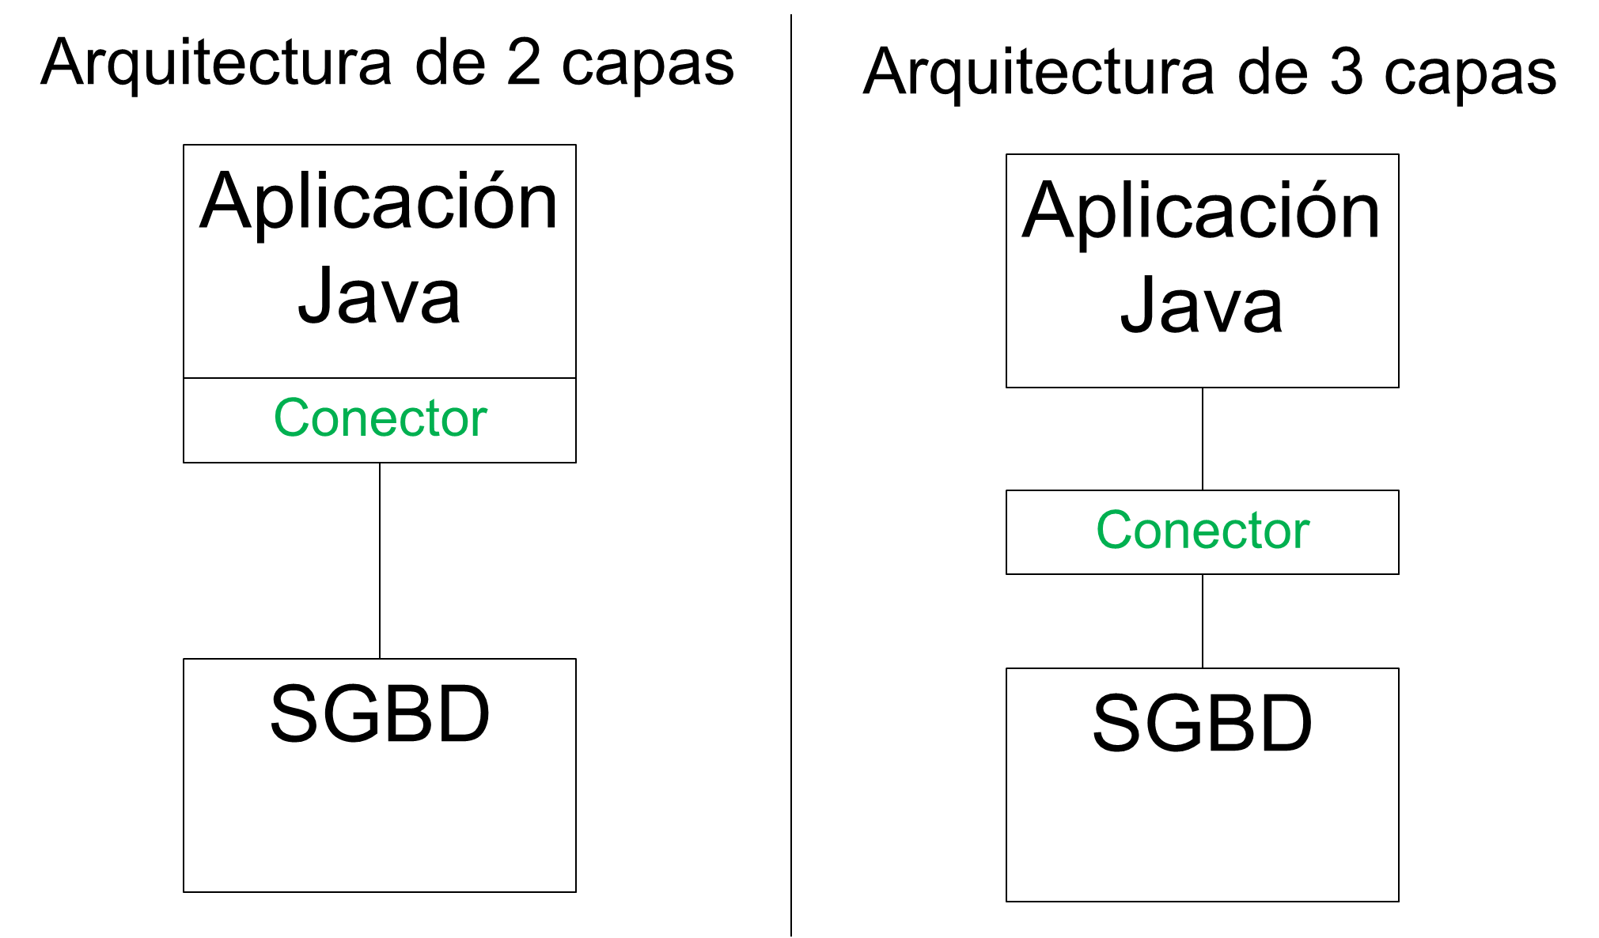
3. Bases de datos con arquitectura Cliente-Servidor - Protocolos de acceso a BBDD -

Slide 25
3. Bases de datos con arquitectura Cliente-Servidor - Protocolos de acceso a BBDD -
ODBC (Open Database Connectivity)
JDBC (Java Database Connectivity)

Slide 26
3. Bases de datos con arquitectura Cliente-Servidor - Protocolos de acceso a BBDD. ODBC -
Estándar de acceso a bases de datos creado por Microsoft con el objetivo de posibilitar el acceso a cualquier dato desde cualquier aplicación
Se utiliza para cualquier servidor de BBDD compatible con ODBC
El SGBD proporciona una biblioteca que se debe enlazar en el programa cliente.
La API OBDC utiliza una interface escrita en C y no es apropiada para su uso directo desde Java

Slide 27
3. Bases de datos con arquitectura Cliente-Servidor - Protocolos de acceso a BBDD. JDBC -
JDBC es una API estándar que permite lanzar consultas a una BD relacional
El desarrollador siempre trabaja contra el paquete java.sql Contiene un interfaces y algunas clases que conforman la API de JDBC
Para poder conectarse a la BD y lanzar consultas, es preciso tener un driver adecuado para ella
Un driver suele ser un fichero .jar que contiene una implementación de todas las interfaces de la API de JDBC

Slide 28
3. Bases de datos con arquitectura Cliente-Servidor - Protocolos de acceso a BBDD. JDBC -
APLICACIÓN DE JAVA
Driver de SQLite
Driver de Derby
Driver de H2
Driver de MySQL
Driver de Oracle
Driver de …
JDBC
SQLite
Derby
H2
MySQL
Oracle
…

Slide 29
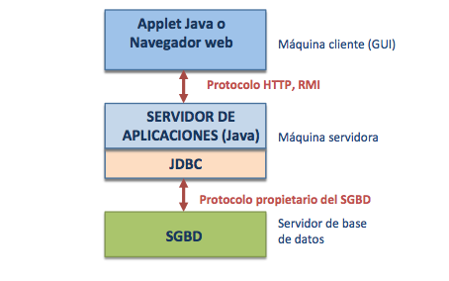
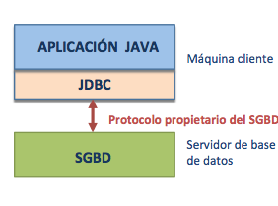
3. Bases de datos con arquitectura Cliente-Servidor - Protocolos de acceso a BBDD. JDBC -
Arquitectura 2 capas
Arquitectura 3 capas

Slide 30
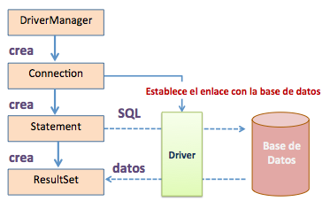
3. Bases de datos con arquitectura Cliente-Servidor - Protocolos de acceso a BBDD. JDBC -
Funcionamiento con JDBC
Importar las clases necesarias
Cargar el driver JDBC
Identificar el origen de datos
Crear un objeto Connection
Crear un objeto Statement
Ejecutar una consulta con el objeto Statement
Recuperar los datos con el objeto ResultSet
Liberar el objeto ResultSet, Statement y Connection

Slide 31
3. Bases de datos con arquitectura Cliente-Servidor - Protocolos de acceso a BBDD. JDBC -
Funcionamiento con JDBC
public static void main(String[] args) {
try
{
//Cargar el driver
Class.forName("com.mysql.jdbc.Driver");
// Establecemos la conexion con la BD
Connection conexion = DriverManager.getConnection("jdbc:mysql://localhost/ejemplo","ejemplo", "ejemplo");
// Preparamos la consulta
Statement sentencia = conexion.createStatement();
ResultSet resul = sentencia.executeQuery ("SELECT * FROM departamentos");
// Recorremos el resultado para visualizar cada fila
// Se hace un bucle mientras haya registros, se van visualizando
while (resul.next())
{
System.out.println (resul.getInt(1) + " " + resul.getString(2)+ " " + resul.getString(3));
}
resul.close();// Cerrar ResultSet
sentencia.close();// Cerrar Statement
conexion.close();//Cerrar conexion
}
catch (ClassNotFoundException cn) {cn.printStackTrace();}
catch (SQLException e) {e.printStackTrace();}
}//fin de main

Slide 32
3. Bases de datos con arquitectura Cliente-Servidor - Protocolos de acceso a BBDD. Actividad 6 -
Obtén el apellido, oficio y salario de los empleados del departamento 10.
Realiza otro programa Java que visualice el Apellido del empleado con máximo salario, visualiza también su salario.

Slide 33
3. Bases de datos con arquitectura Cliente-Servidor - Acceso a datos mediante el puente JDBC-ODBC -
JDBC-ODBC
Hay productos para los que no hay controlador JDBC, pero sí ODBC
Para ellos se ha creado el controlador JDBC-ODBC. El puente JDBC-ODBC es un controlador JDBC que implementa operaciones JDBC traduciéndolas a ODBC.
El puente está implementado en Java y se instala automáticamente con el JDK como el paquete sun.jdbc.odbc
No es necesario añadir ningún JAR, pero sí que hay que crear un origen de datos o DSN.

Slide 34
3. Bases de datos con arquitectura Cliente-Servidor - Acceso a datos mediante el puente JDBC-ODBC -
APLICACIÓN DE JAVA
Configuración del Origen de datos (ODBC) + Driver de ODBC de la BBDD
JDBC - ODBC
SQLite
Derby
H2
MySQL
Oracle
…

Slide 35
3. Bases de datos con arquitectura Cliente-Servidor - Establecimiento de conexiones a bases de datos -
APLICACIÓN DE JAVA
Driver de SQLite
Driver de Derby
Driver de H2
Driver de MySQL
Driver de Oracle
Driver de …
JDBC
SQLite
Derby
H2
MySQL
Oracle
…

Slide 36
3. Bases de datos con arquitectura Cliente-Servidor - Acceso a datos mediante el puente JDBC-ODBC -
¿Cómo?
Tener creada la base de datos ejemplo con las tablas empleados y departamentos
Utilizaremos el mismo programa Java, lo único que vamos a cambiar es la carga del driver y la conexión a la base de datos

Slide 37
3. Bases de datos con arquitectura Cliente-Servidor - Acceso a datos mediante el puente JDBC-ODBC -
Conexión a HSQLBD
Crear el programa Java en la misma carpeta que está la base de datos y añadir la librería hsqlbd.jar
Cambiar la carga del driver y la conexión a la BD
Class.forName(“org.hsqlbd.jdbcDriver”);
Connection conexion = DriverManager.getConnection(“jdbc:hsqld:file:D:/db/hsqlb/ejemplo”);
Conexión a H2
Crear el programa Java en la misma carpeta que está la base de datos y añadir la librería h2-1.4.191.jar
Cambiar la carga del driver y la conexión a la BD
Class.forName(“org.h2.Driver”);
Connection conexion = DriverManager.getConnection(“jdbc:h2:D:/DB/H2/ejemplo/ejemplo”, “sa”,””);

Slide 38
3. Bases de datos con arquitectura Cliente-Servidor - Acceso a datos mediante el puente JDBC-ODBC -
Conexión a MySQL
Crear el programa Java en la misma carpeta que está la base de datos y añadir la librería mysql-connector-java-5.1.38-bin.jar
Cambiar la carga del driver y la conexión a la BD
Class.forName(“com.mysql.jdbc.Driver”);
Connection conexion = DriverManager.getConnection(“jdbc:mysql://localhost/ejemplo”,”ejemplo”;”ejemplo”);
Conexión a Oracle
Crear el programa Java en la misma carpeta que está la base de datos y añadir la librería ojdbc6.jar
Cambiar la carga del driver y la conexión a la BD
Class.forName(“oracle.jdbc.driver.OracleDriver”);
Connection conexion = DriverManager.getConnection(“jdbc:oracle:thin:@localhost:1521:XE”,”ejemplo”,”ejemplo”);

Slide 39
3. Bases de datos con arquitectura Cliente-Servidor - Acceso a datos mediante el puente JDBC-ODBC -
Conexión a Access
Crear el programa Java en la misma carpeta que está la base de datos y añadir la librería ucanaccess-3.0.2.jar (hay más opciones)
Cambiar la carga del driver y la conexión a la BD
Class.forName(“net.ucanaccess.jdbc.UcanaccessDriver”);
Connection conexion = DriverManager.getConnection(“jdbc:ucanaccess://mibasedatosaccess”);

Slide 40
4. Ejecución de sentencias de descripción de datos - Metaobjetos -
Si no conocemos la estructura de las tablas de una base de datos la información se puede obtener a través de los metaobjetos.
Los metaobjetos son objetos que proporcionan información de la base de datos
Los objetos que utilizaremos para la obtención de los metadatos, utilizaremos los objetos DatabaseMetaData y ResultSetMetaData

Slide 41
4. Ejecución de sentencias de descripción de datos - DatabaseMetaData -
El objeto DatabaseMetaData proporciona información sobre la base de datos a través de múltiples métodos
getMetaData() devuelve un objeto DatabaseMetaData con el que se obtendrá la información de la base de datos
getDatabaseProductName()
getDriverName()
getURL()
getUserName()
getTables()
getColumns()

Slide 42
4. Ejecución de sentencias de descripción de datos - DatabaseMetaData -
Import java.sql.*;
public static void main(String[] args) {
try
{
Class.forName("com.mysql.jdbc.Driver"); //Cargar el driver
Connection conexion = DriverManager.getConnection ("jdbc:mysql://localhost/ejemplo","ejemplo", "ejemplo");
DatabaseMetaData dbmd = conexion.getMetaData();//Creamos objeto DatabaseMetaData
ResultSet resul = null;
String nombre = dbmd.getDatabaseProductName();
String driver = dbmd.getDriverName();
String url = dbmd.getURL();
String usuario = dbmd.getUserName() ;
System.out.println("INFORMACIN SOBRE LA BASE DE DATOS:"+ nombre);
System.out.println("Driver : " + driver );
System.out.println("URL : " + url );
System.out.println("Usuario: " + usuario );
resul = dbmd.getTables(null, "ejemplo", null, null);
resul es un objeto ResultSet que proporciona información de las tablas y vistas de la base de datos.
Parámetros:
1) null - devuelve todas las tablas de la bd
2) Esquema de la base de datos
3) Patrón para introducir el nombre las tablas que queremos, “%de” devolvería todas las tablas que empiecen por de
4)Tipo de tabla “TABLE” o “VIEW”

Slide 43
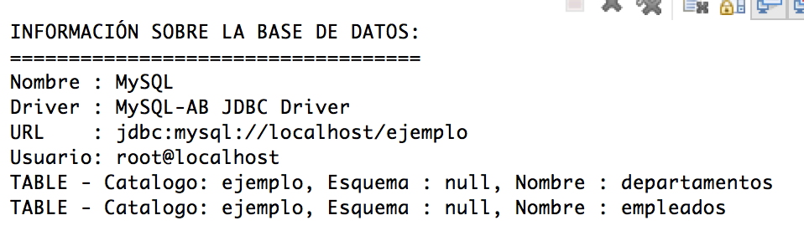
4. Ejecución de sentencias de descripción de datos - DatabaseMetaData -
while (resul.next()){
String catalogo = resul.getString(1);//columna 1 que devuelve ResulSet
String esquema = resul.getString(2); //columna 2
String tabla = resul.getString(3); //columna 3
String tipo = resul.getString(4); //columna 4
System.out.println(tipo + " - Catalogo: " + catalogo + ", Esquema : " + esquema + ", Nombre : " + tabla);
} //Fin del while
conexion.close(); //Cerrar conexión
} //Fin del try
catch (ClassNotFoundException cn) {cn.printStackTrace();}
catch (SQLException e) {e.printStackTrace();}
} //Fin del main
} //Fin de la clase

Slide 44
4. Ejecución de sentencias de descripción de datos - DatabaseMetaData -
Actividad 8. Prueba el programa anterior para visualizar información de las bases de datos de Oracle y SQLite con las que estás trabajando este tema

Slide 45
4. Ejecución de sentencias de descripción de datos - ResultSetMetaData -
El objeto ResultSetMetaData proporciona información sobre las columnas de la base de datos a través de múltiples métodos
getColumnCount():
getColumnName()
getColumnTypeName(índice)
isNullable(índice)
getColumnDisplaySize()

Slide 46
4. Ejecución de sentencias de descripción de datos - ResultSetMetaData -
System.out.println(“COLUMNAS TABLA DEPARTAMENTOS”);
System.out.println(“=============================================”);
Resulset columnas=null;
columnas = dbmd.getColumns(null,"ejemplo","departamentos",null);
while(columnas.next())
{
String nombCol=columnas.getString(“COLUMN_NAME”);
String tipoCol=columnas.getString(“TYPE_NAME”);
String tamCol=columnas.getString(“COLUMN_SIZE”);
String nula=columnas.getString(“IS_NULLABLE”);
System.out.println(“Columna:%s, Tipo:%s, Tamaño: %s, ¿Puede ser nula?%s %n”, nombCol, tipoCol, tamCol, nula);
}

Slide 47
4. Ejecución de sentencias de descripción de datos - ResultSetMetaData -
Actividad 9. Visualiza información sobre las columnas de la tabla empleados
columnas = dbmd.getColumns(null,"ejemplo","departamentos",null);
Actividad 10. Crea un programa Java que inserte un empleado en la tabla empleados, el programa recibe desde la línea de argumentos de main() los valores a insertar. Los argumentos que recibe son los siguientes: EMP_NO, APELLIDO, OFICIO, DIR, SALARIO, COMISIÓN, DET_NO. Antes de insertar se deben realizar las siguientes comprobaciones:
Que el departamento exista en la tabla departamentos, si no existe no se inserta.
Que el número del empleado no exista, si existe no se inserta
Que el salario sea > que 0, si es <=0, no se inserta
Que el director (DIR, es el número de empleado de su director) exista en la tabla empleados, si no existe no se inserta.
El APELLIDO y el OFICIO no pueden ser nulos
La fecha de alta del empleado es la fecha actual
Cuando se inserte la fila visualizar mensaje y si no se inserta visualizar el motivo (departamento inexistente, númeo de empleado duplicado, director inexistente, etc)

Slide 48
5. Ejecución de sentencias de manipulación de datos - Statement -
Es necesario crear un objeto Statement
Al crearse el objeto Statement se crea un espacio de trabajo para crear consultas SQL, ejecutarlas y para recibir los resultados de las consultas.
Una vez creado se pueden usar los siguientes métodos:
ResultSet executeQuery(String): Se utiliza para sentencias SELECT
Int executeUpdate(String): Se utiliza para DML (insert, update, delete) y para DDL (create, drop y alter)

